Slide 1
Baøi 9:
TÍNH CHAÁT
BA ÑÖÔØNG PHAÂN GIAÙC
CUÛA TAM GIAÙC

Slide 2
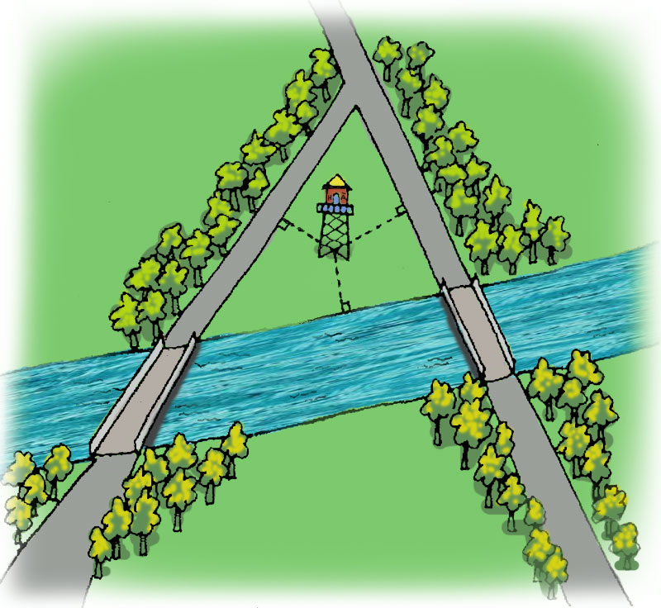
Đặt vấn đề:
Có hai con đường cắt nhau và cùng cắt một con sông tại hai địa điểm khác nhau.
Hãy tìm một địa điểm để xây dựng một đài quan sát sao cho các khoảng cách từ đó đến hai con đường và đến bờ sông bằng nhau.
Có tất cả mấy địa điểm như vậy?
1
2

Slide 3
Tiết :
§9 . TÍNH CHẤT BA ĐƯỜNG PHÂN GIÁC CỦA TAM GIÁC
1. Đường phân giác của tam giác:
A
- Vẽ ΔABC.
- Vẽ tia phân giác của góc A cắt cạnh BC tại M
B
C

Slide 4

* VÏ tia ph©n gi¸c b»ng TH­Ớc ®o ®é:
B
1
80
90
100
70
110
100
90
80
110
A
60
2
70
120
50
120
60
130
50
130
40
140
40
140
30
C
150
30
150
20
160
20
160
10
170
10
170
0
180
O
0
180

Slide 5

* VÏ tia ph©n gi¸c b»ng TH­Ớc hai lÒ:
B
1
2
3
4
5
6
1
1
2
3
4
5
6
2
A
C

Slide 6
* VÏ tia ph©n gi¸c cña gãc BẰNG COMPA:
A
1
2
B
t
C

Slide 7
§6 . TÍNH CHẤT BA ĐƯỜNG PHÂN GIÁC CỦA TAM GIÁC
1. Đường phân giác của tam giác:
- Vẽ ΔABC.
A
- Vẽ tia phân giác của góc A cắt cạnh BC tại M
1
2
Khi đó: AM là đường phân giác (xuất phát từ đỉnh A) của ΔABC.
B
M
C

Slide 8

Bài tập: Ở mỗi hình 1a, 1b, 1c, đoạn thẳng AM có là đường phân giác của tam giác không? Vì sao?
A
A
A
1
2
B
C
B
C
M
M
B
M
C

Slide 9
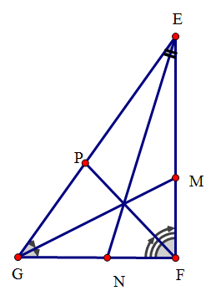
Thực hành SGK-Tr79:
Vẽ đường phân giác GM, EN, FP của tam giác EFG.

Slide 10
Vận dụng 1/SGK-Tr79 :
a. C/m: ΔMAH = ΔMA
b. C/m: M cách đều AB và AC

Slide 11
Mỗi tam giác có bao nhiêu đường phân giác?
A
E
F
B
D
C
* Mỗi tam giác có 3 đường phân giác.

Slide 12
Ba đường phân giác trong tam giác có tính chất gì?
A
E
F
D
B
C

Slide 13
2. Tính chất ba đường phân giác của tam giác:
A
K
L
E
F
I
B
H
C
Các em có nhận xét gì về các khoảng cách từ điểm I đến ba cạnh của ABC?

Slide 14
2. Tính chất ba đường phân giác của tam giác
* Định lý: Ba đường phân giác của một tam giác cùng đi qua một điểm, điểm này cách đều ba cạnh của tam giác đó.
A
K
L
E
F
I
B
H
C

Slide 15
Bài tập:
Trong các hình sau điểm I nào chính là giao điểm của ba đường phân giác trong tam giác
Hình b)
Hình a)
M
D
.
I
.
I
N
P
F
E
Hình d)
A
Hình c)
A
.
I
I
.
B
C
B
C
M

Slide 16
Thực hành 2:
Cho tam giác LMN có hai đường phân giác LP và MQ cắt
nhau tại S.
Chứng minh: góc LNS = góc MNS

Slide 17
Quay lại vấn đề:
Có hai con đường cắt nhau và cùng cắt một con sông tại hai địa điểm khác nhau.
Hãy tìm một địa điểm để xây dựng một đài quan sát sao cho các khoảng cách từ đó đến hai con đường và đến bờ sông bằng nhau.
Có tất cả mấy địa điểm như vậy?
1
2

Slide 18
Vậy địa điểm cần tìm để xây dựng một đài quan sát sao cho các khoảng cách từ đó đến hai con đường và đến bờ sông bằng nhau là giao điểm ba đường phân giác của tam giác ABC.
1
2

Slide 19
A
X
1
2
.
C
B

Slide 20
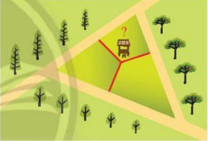
Vận dụng 2/SGK-Tr 81:
Tìm vị trí đặt trạm quan sát để nó cách đều 3 cạnh của
tường rào hình tam giác.

Slide 21

Höôùng daãn veà nhaø
- Học thuộc định lý, tính chất ba đường phân giác của tam giác và tính chất tam giác cân
- Lµm BTVN
- ChuÈn bÞ néi dung LuyÖn tËp

Slide 22
Baøi 9:
LUYỆN TẬP
TÍNH CHAÁTBA ÑÖÔØNG PHAÂN GIAÙC
CUÛA TAM GIAÙC

Slide 23
KIỂM TRA BÀI CŨ
TRẮC NGHIỆM (nhanh)

Slide 24

Câu 1: Em hãy điền cụm từ thích hợp vào chỗ trống: "Ba đường phân giác của tam giác giao nhau tại 1 điểm. Điểm đó cách đều ... của tam giác đó".
A
Ba đỉnh
Ba cạnh
B
C
Hai đỉnh
01
02
03
04
05
06
07
08
09
10

Slide 25
Câu 2: Cho tam giác cân tại A, M là trung điểm BC. Khi đó AM là:
A
Đường trung tuyến
B
Đường cao
C
Đường phân giác
D
Cả 3 đáp án trên
01
02
03
04
05
06
07
08
09
10

Slide 26
Câu 3: Cho tam giác cân tại A, AK là đường trung tuyến của tam giác, lấy D bất kì trên AK. Khi đó BCD là tam giác gì?
A
Tam giác vuông.
.
B
Tam giác cân.
C
Tam giác đều.
01
02
03
04
05
06
07
08
09
10
D
Tam giác vuông cân.

Slide 27
Câu 4: Giao điểm của 3 đường phân giác là:
A
Tâm đường tròn nội tiếp của tam giác
B
Tâm đường tròn ngoại tiếp của tam giác
01
02
03
04
05
06
07
08
09
10

Slide 28
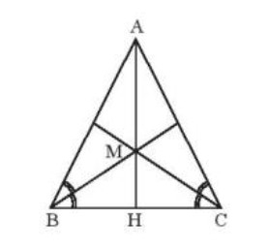
Bài 3 - Sgk/Tr83
Cho tam giác ABC cân tại A, tia phân giác của các góc B và C cắt nhau tại M. Tia AM cắt tia BC tại H. C/m: H là trung điểm của BC.

Slide 29
Gợi ý:
BM và CM lần lượt là tia phân giác của góc B, suy ra AM là tia phân giác của góc A.
Chứng minh: ΔBAH = ΔCAH (c.g.c)
=> BH = CH
=> H là trung điểm của BC

Slide 30
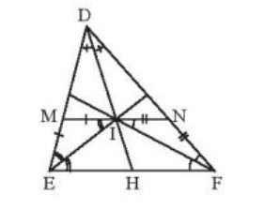
Bài 4 – SGK/Tr83:
Giải:
Trong ΔEDF có EI, DI lần lượt là tia
phân giác của góc E và góc D và
cắt nhau tại I.
suy ra FI là tia phân giác của góc F.
góc MIE = IEF (slt)
=> góc MIE = góc IEF
=> Δ MIE cân tại M
Tương tự ta có NI = NF
Vậy ME + NF = MI + NI = MN

Slide 31
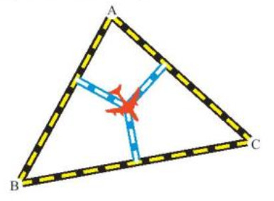
Bài 6 – SGK/Tr83:
Hướng dẫn:
- Vẽ 2 đường phân giác của ΔABC cắt nhau tại I
- Giao điểm I đó chính là điểm cần tìm.

Slide 32
Höôùng daãn veà nhaø
- Xem lại các nội dung của bài học.
- Lµm phiếu bài tập
- Đọc trước bài mới.

